Slide 1
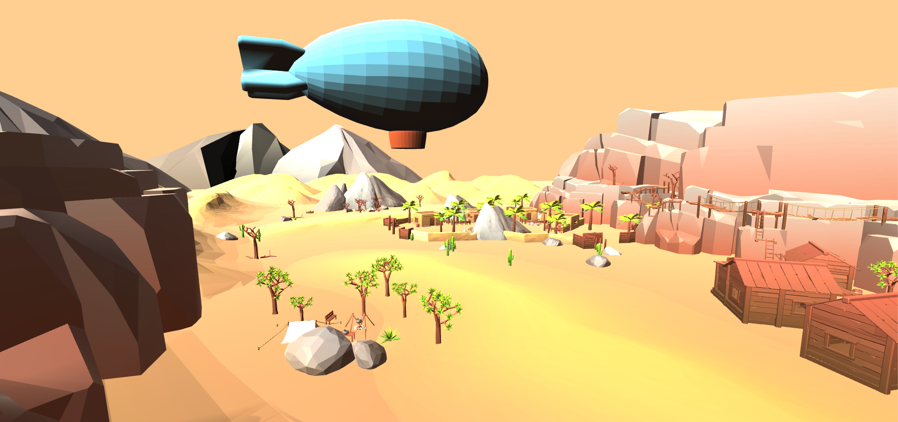
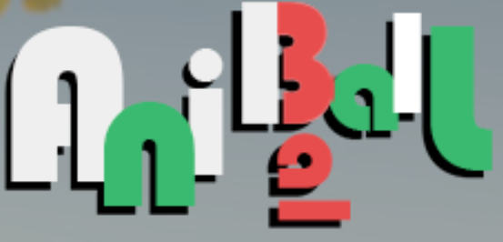
Aniball
遊戲平台 | 電腦
遊戲類型 | 多人派對遊戲
開發者 | 徐浩宇、東宇傑、曹家誠、陳亮孔、謝仲和

Slide 2
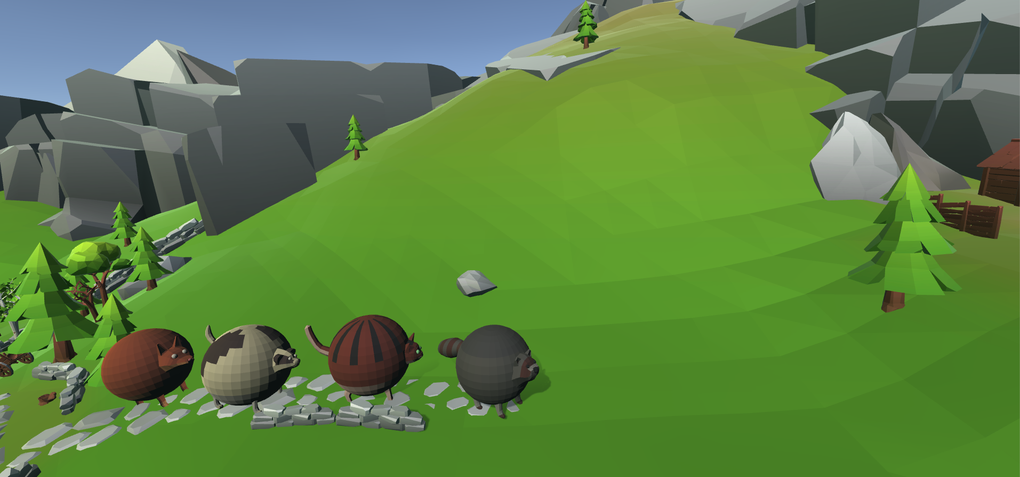
簡介
透過豐富的環境因素以及蓄力彈射，以及可愛的球狀動物等等元素交互作用，打造出一款刺激有趣的派對遊戲。
遊戲特色
將動物Animal和球Ball結合在一起成為Aniball
(可愛的球狀動物和遊戲內部的GUI都是自己製作的喔!)

Slide 3
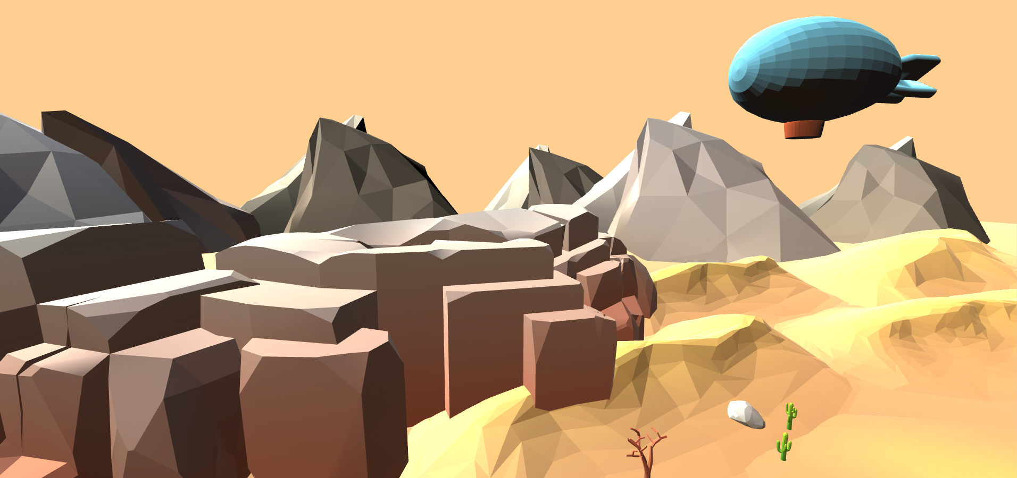
背景故事
我是諾亞方舟
地球的磁極發生了大改變，導致氣候極端化、天災不斷。
而諾亞想要把所有動物都帶上諾亞方舟，於是就把所有動物變成球狀以方便攜帶。

Slide 4
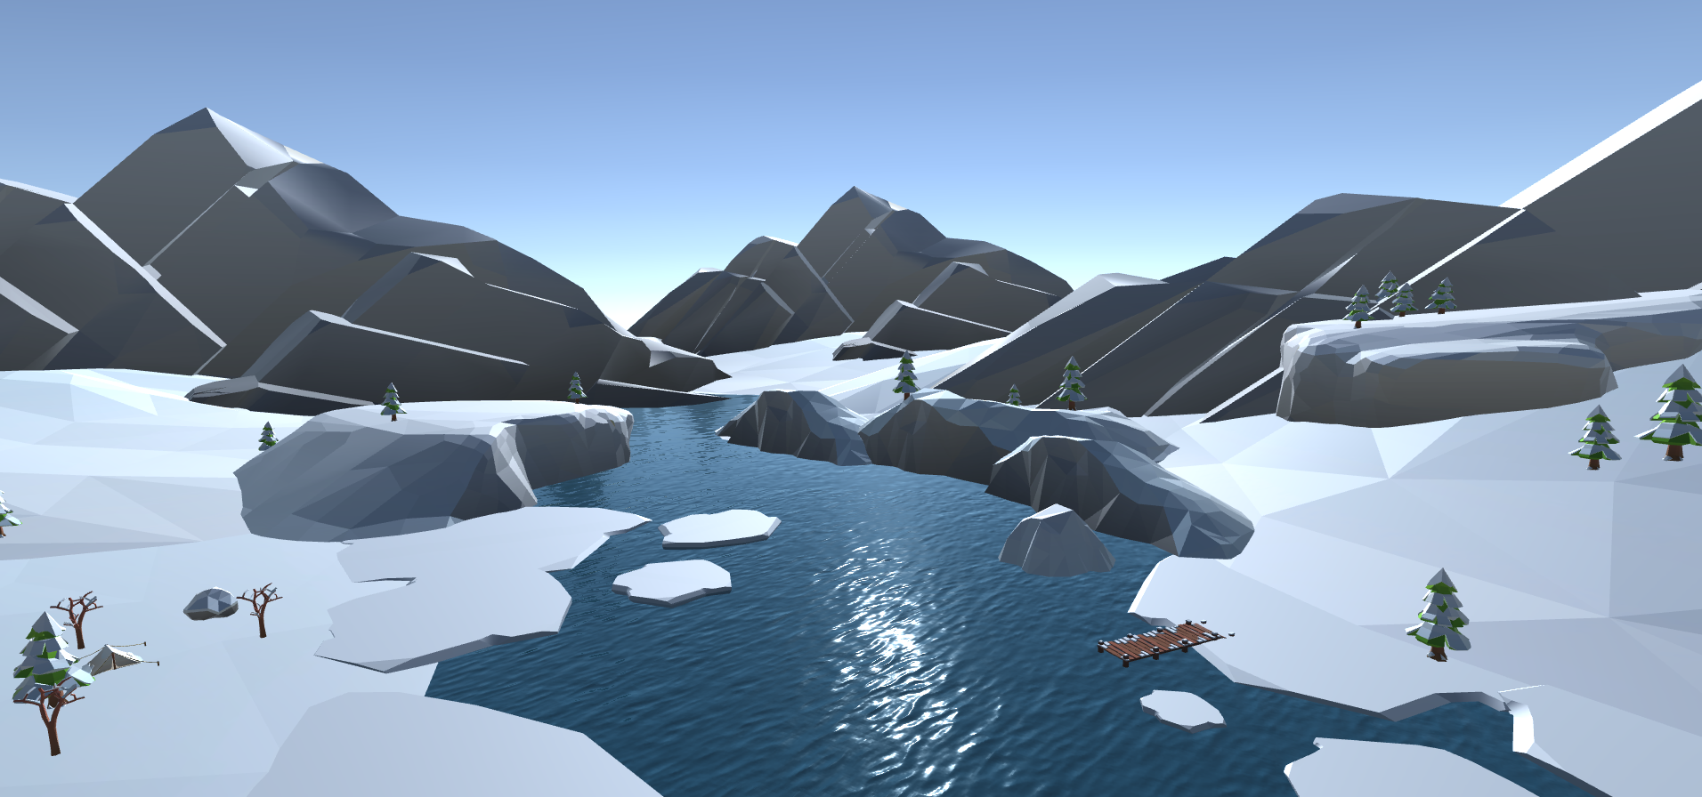
故事背景
不料，船上的空間依然不夠。在天災來臨之前，每個動物必須彼此競爭，把對方擊敗，爭取那僅有的生存希望，一場腥風血雨的對決即將揭開序幕......

Slide 5
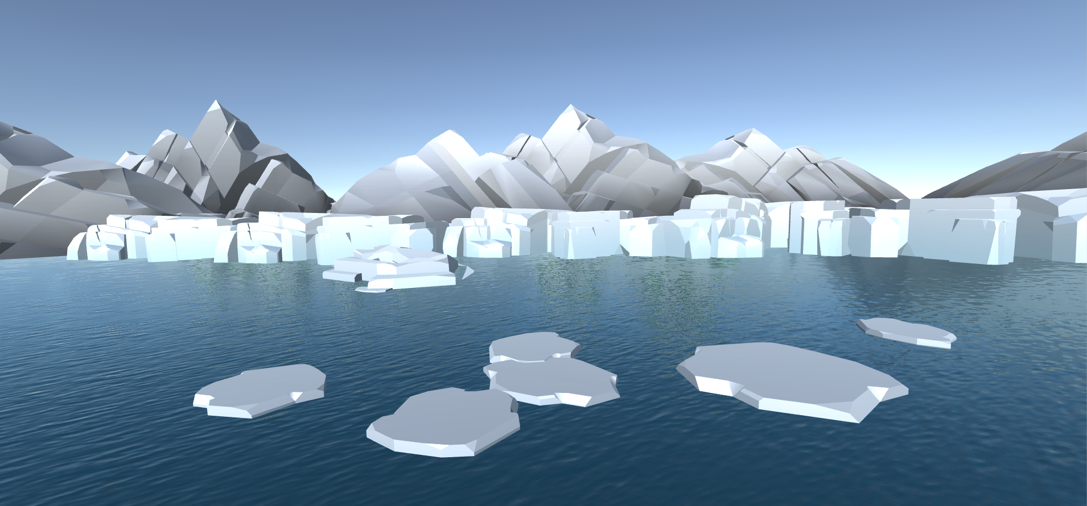
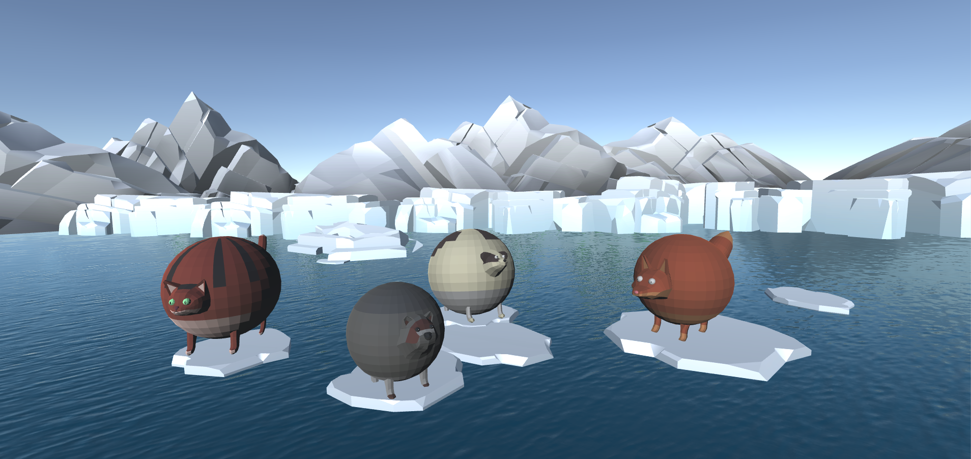
操作方式
透過鍵盤操作動物的滾動及彈射
四鍵: 前後左右
一鍵: 蓄力鍵(按下蓄力，放開後噴射)

Slide 6
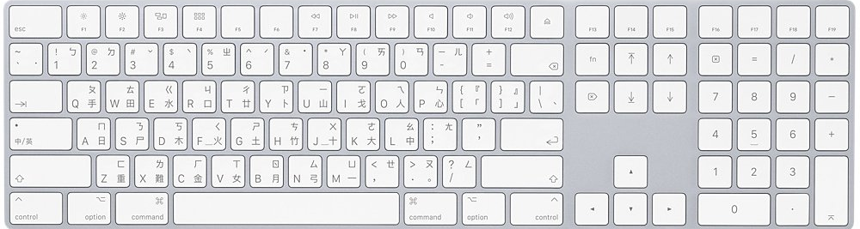
操作方式
Player1
Player2
Player4
Player3

Slide 7
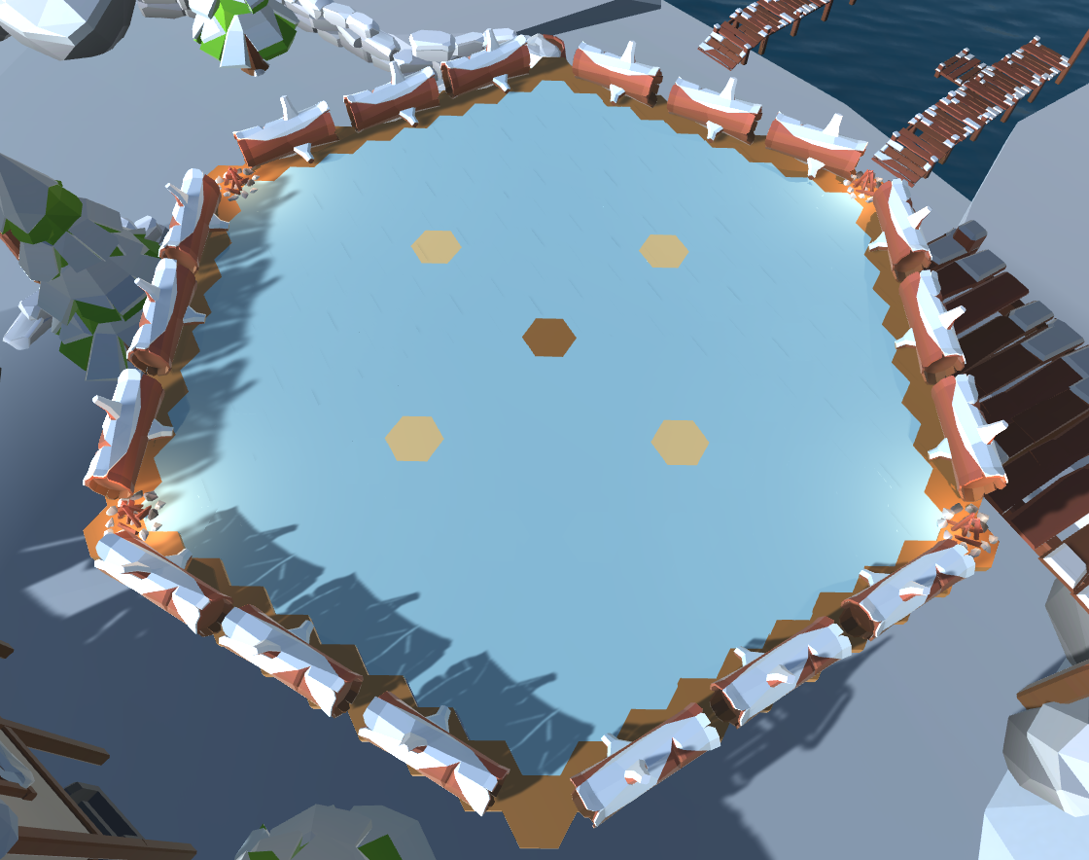
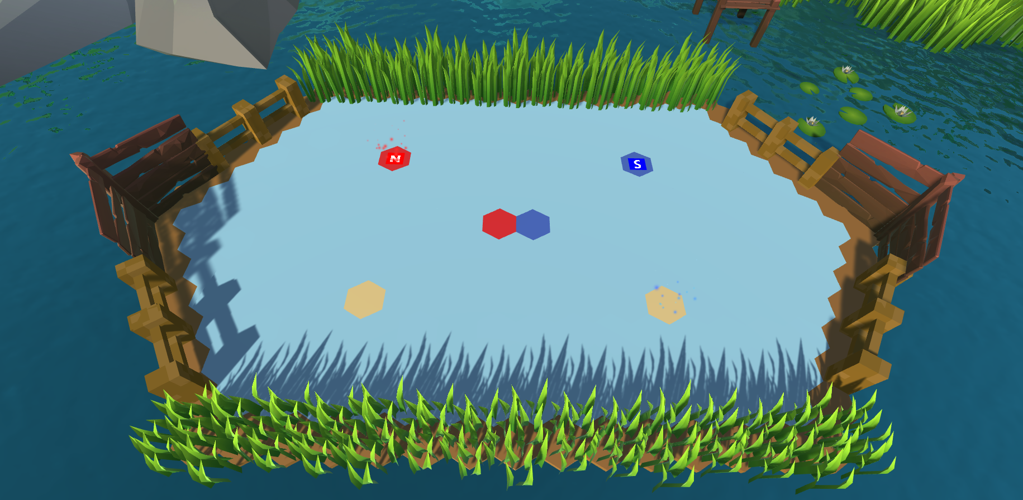
遊戲模式
生存模式
努力活到最後一刻!!!
足球模式
將西瓜射入球門得分!!!

Slide 8
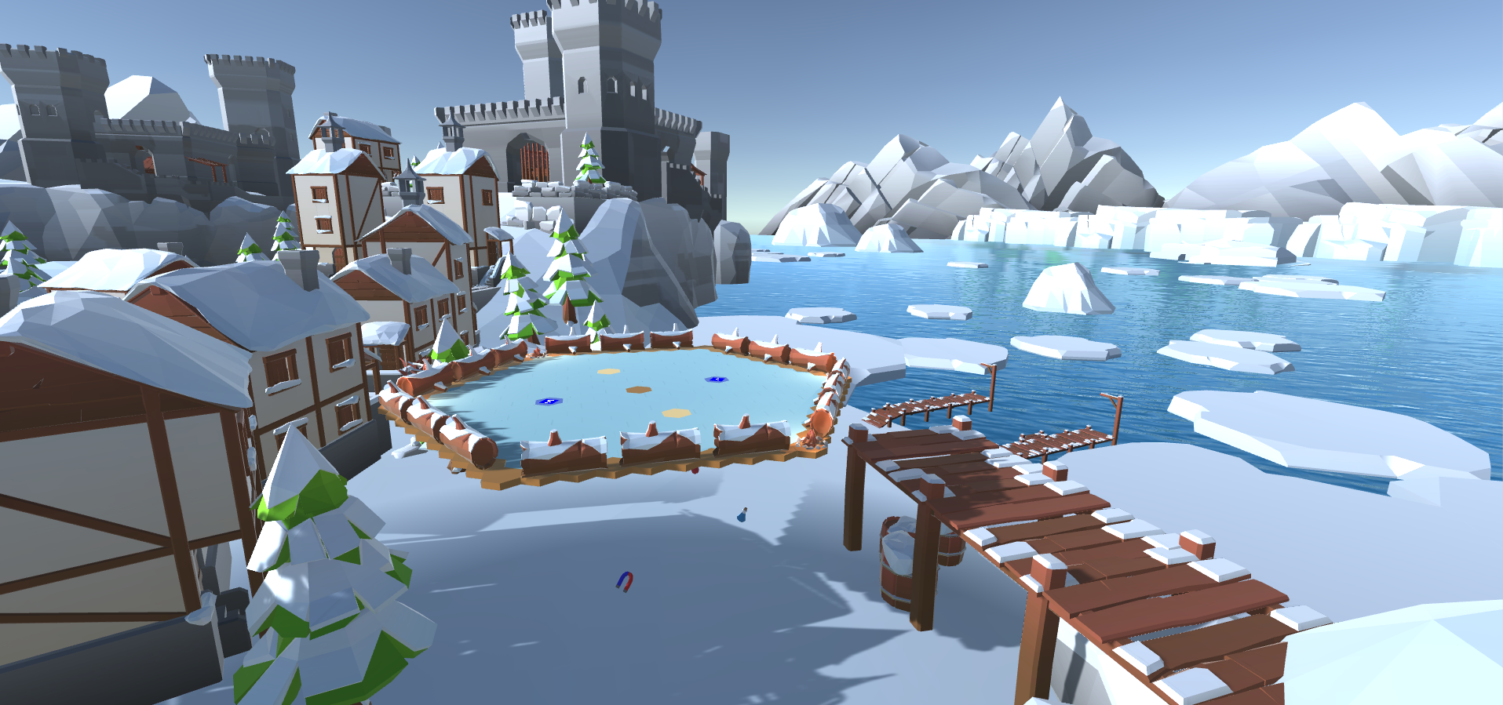
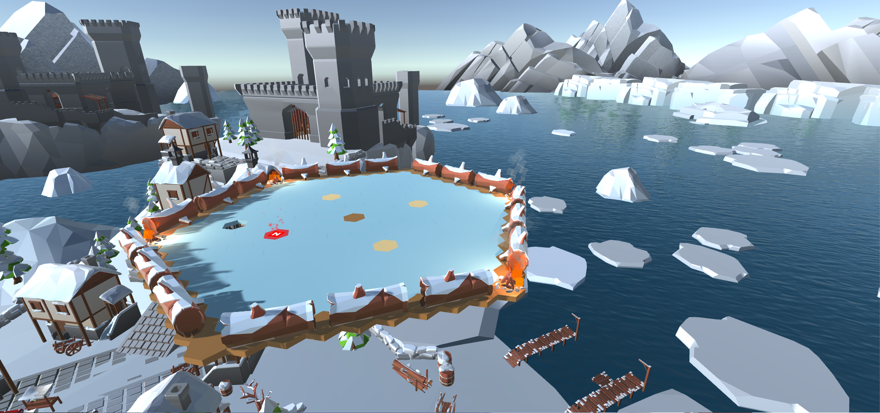
生存模式
地板會從地面升起，一覽冰雪美景的頂上巔峰之戰
地板會隨時間掉落，增加遊戲的刺激程度

Slide 9
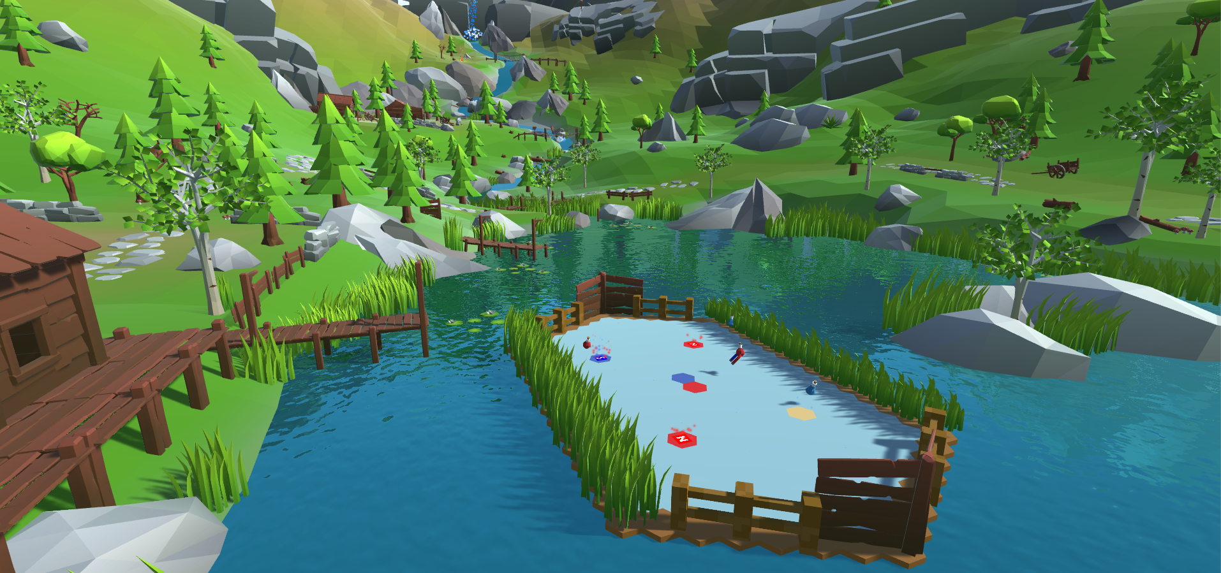
足球模式
在幽靜的森林中的湖上有一座球場……

Slide 10
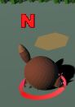
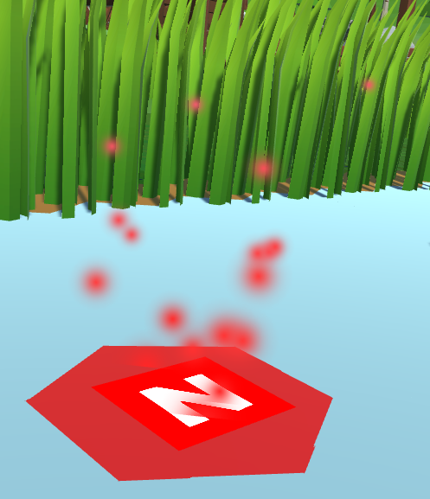
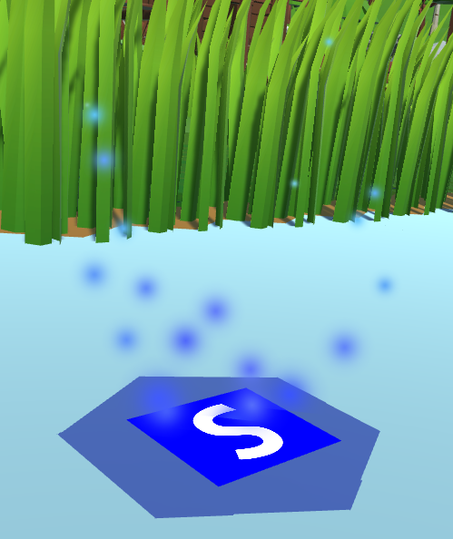
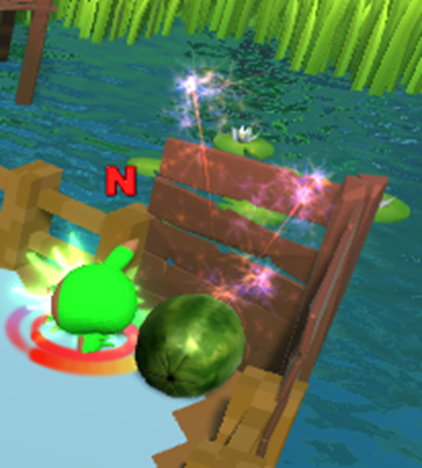
關卡特色
磁力改變區域: 位於關卡中間，碰觸時可改變玩家磁極(N極或S極)
磁力機關: 位於四個角落，隨機啟動為N極或S極，其引力對玩家造成影響
射門成功效果: 會發出煙火慶祝

Slide 11
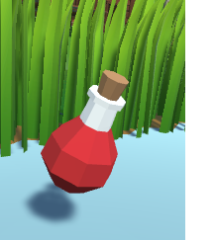
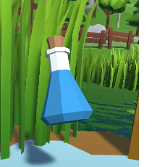
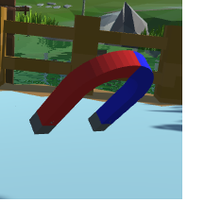
遊戲道具
吃到道具的動物會有一段時間的特殊能力，可以和其他動物互動
紅藥水
炸飛敵人
藍藥水
混亂敵人
磁鐵
用磁力影響其他動物

Slide 12
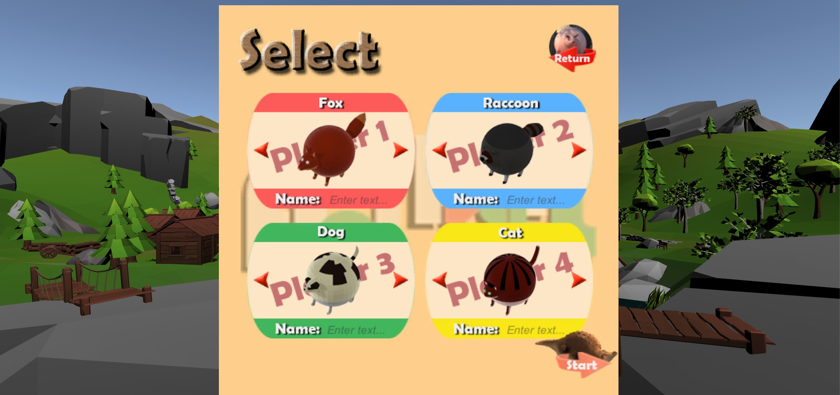
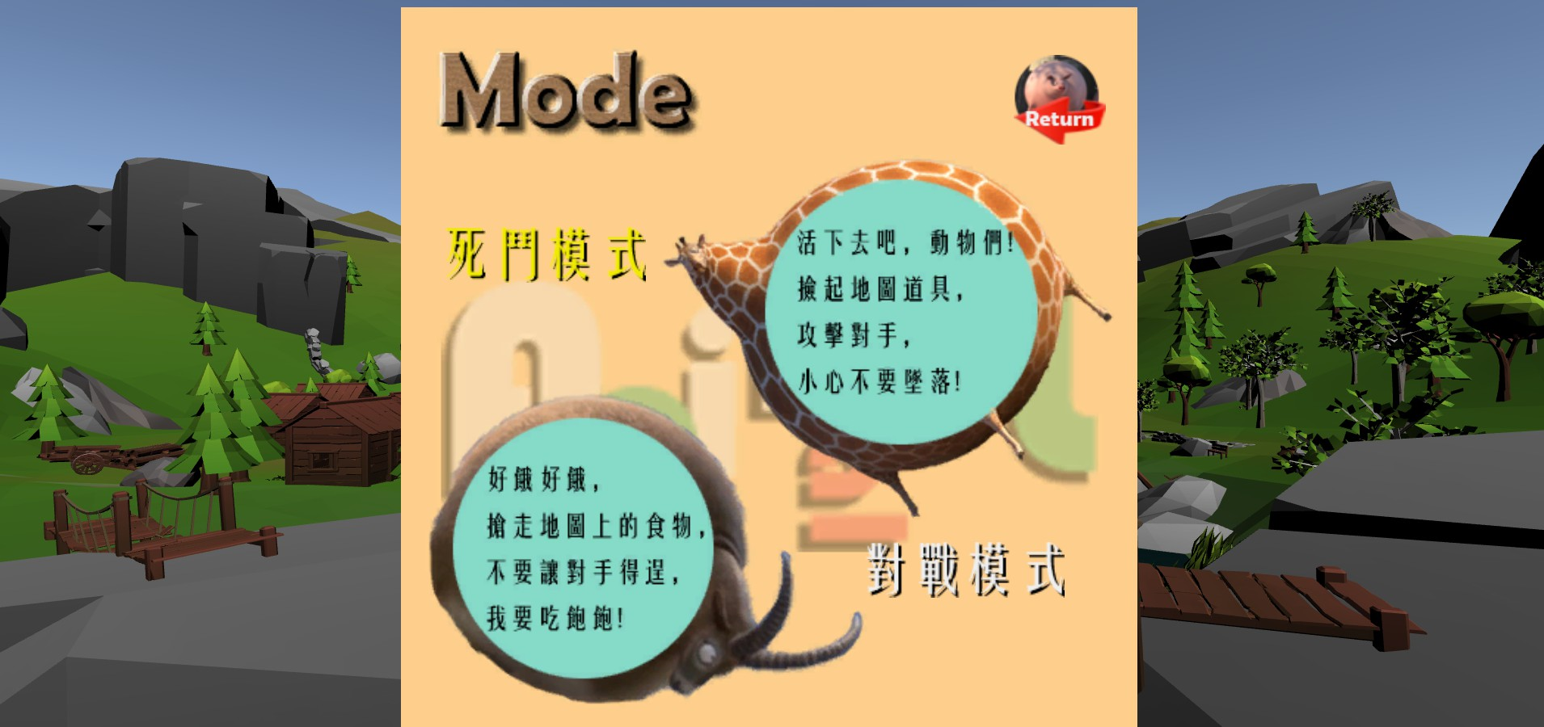
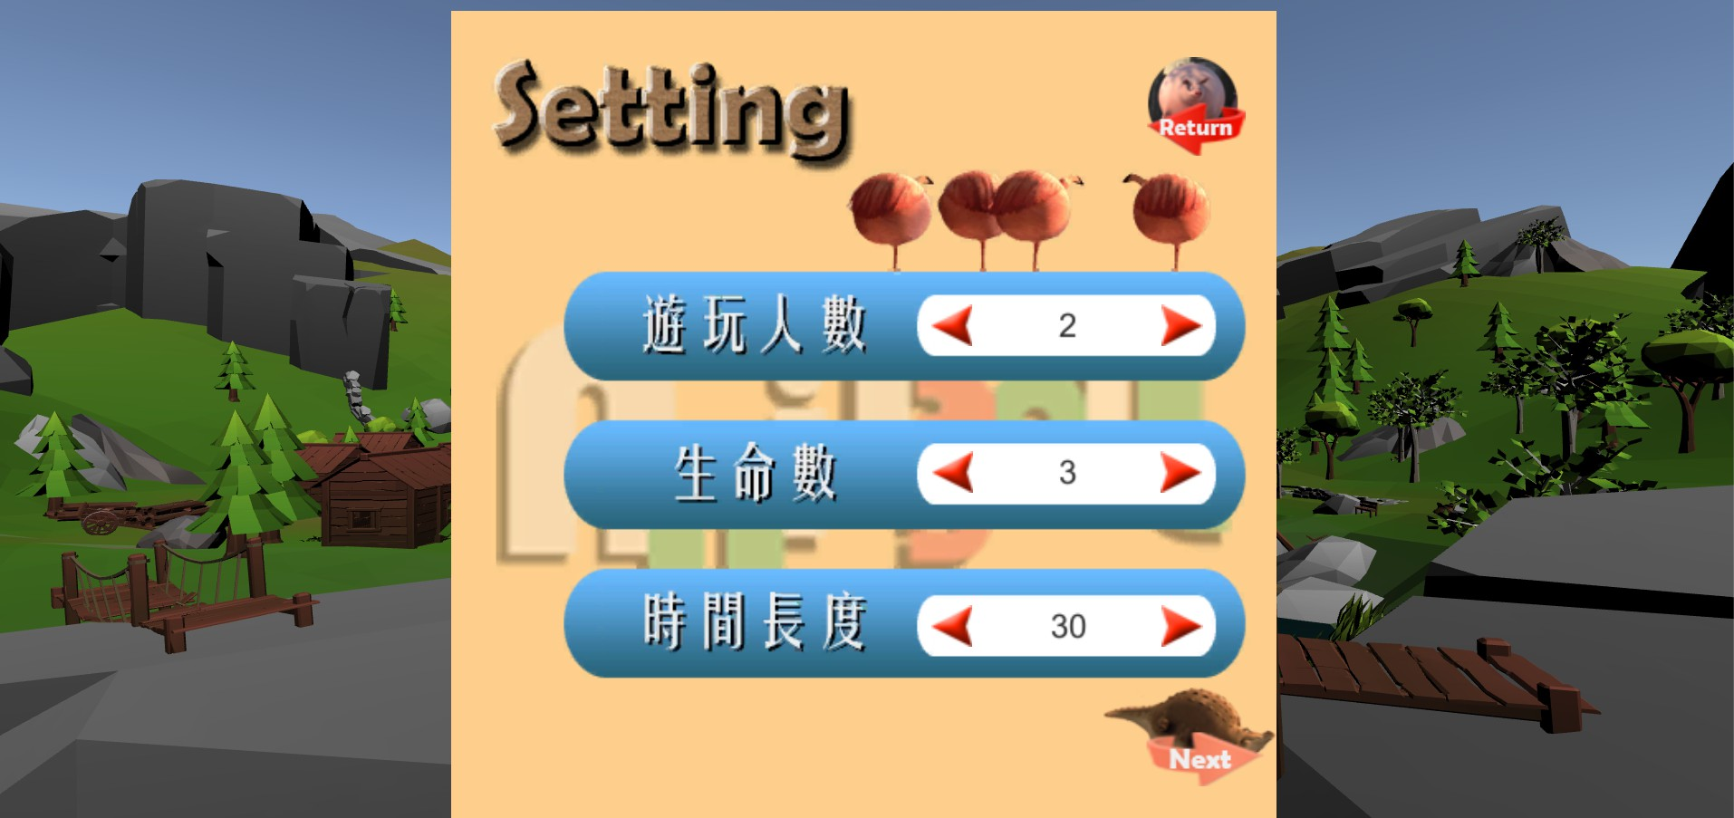
遊戲特色
自由設定遊戲參數

Slide 13
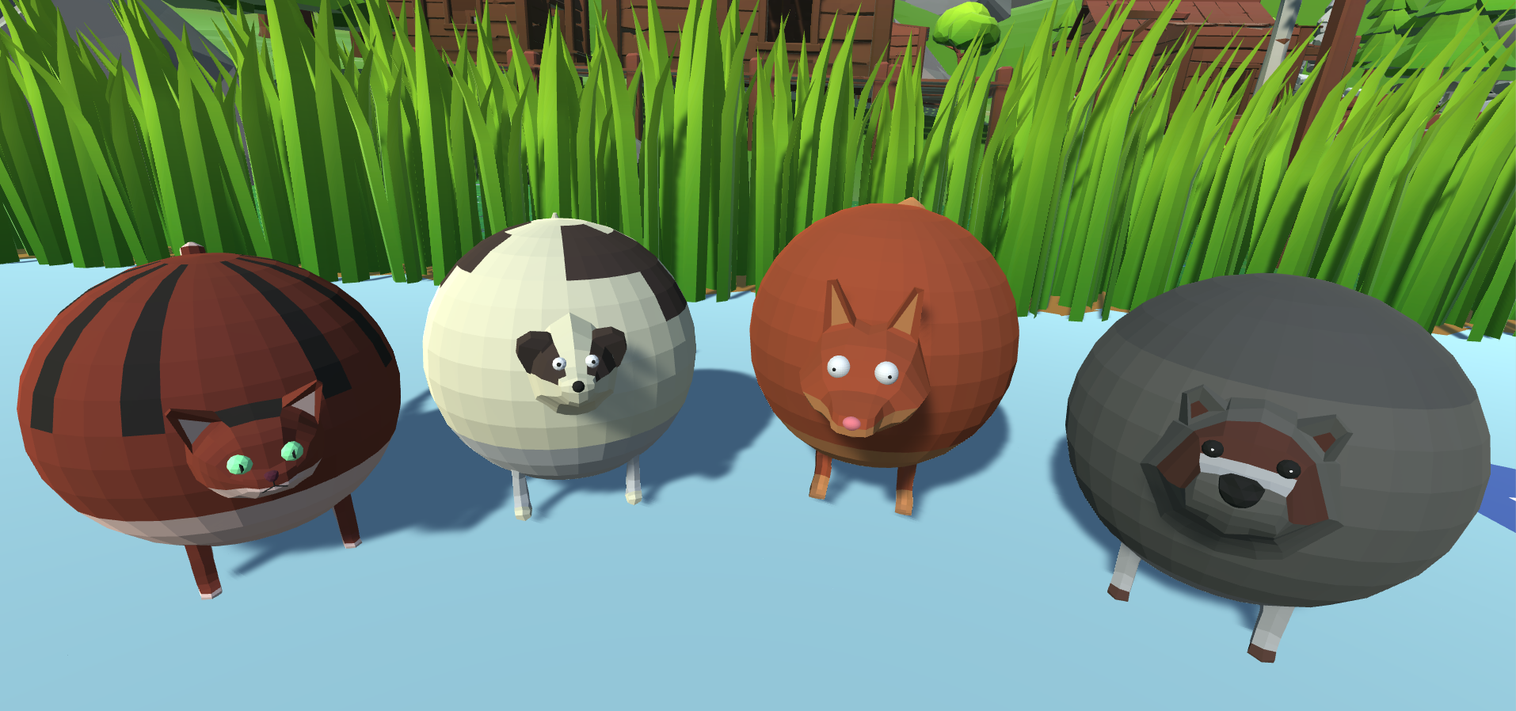
遊戲特色 |可愛動物

Slide 14
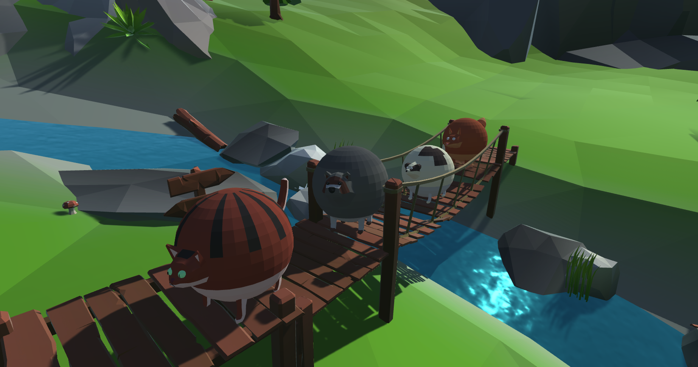
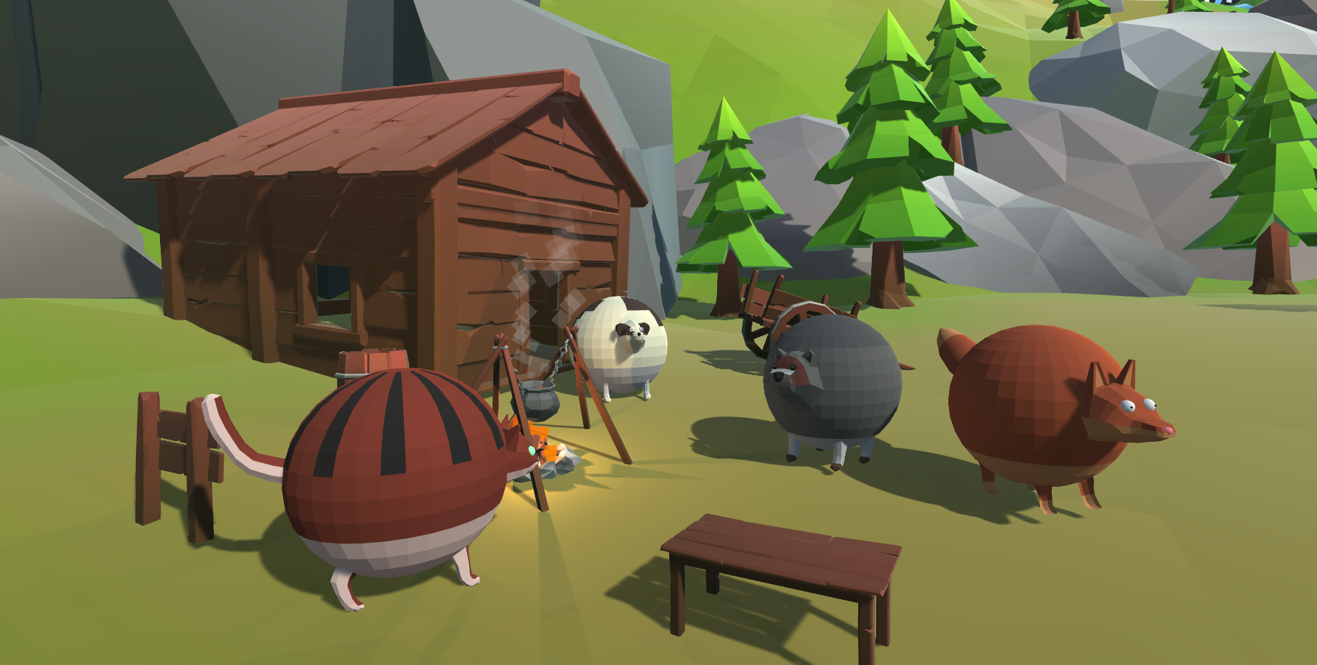
遊戲特色 |可愛動物

Slide 15
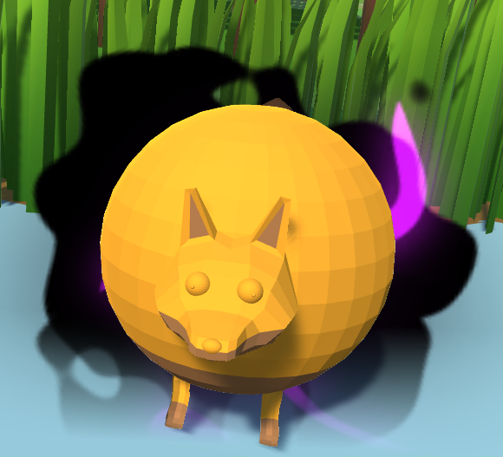
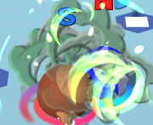
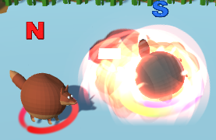
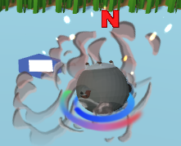
遊戲特色 |特殊效果
道具會改變動物顏色及身上的粒子效果
吃道具後的碰撞效果
吃道具後動物周圍會多一層彩虹色環

Slide 16
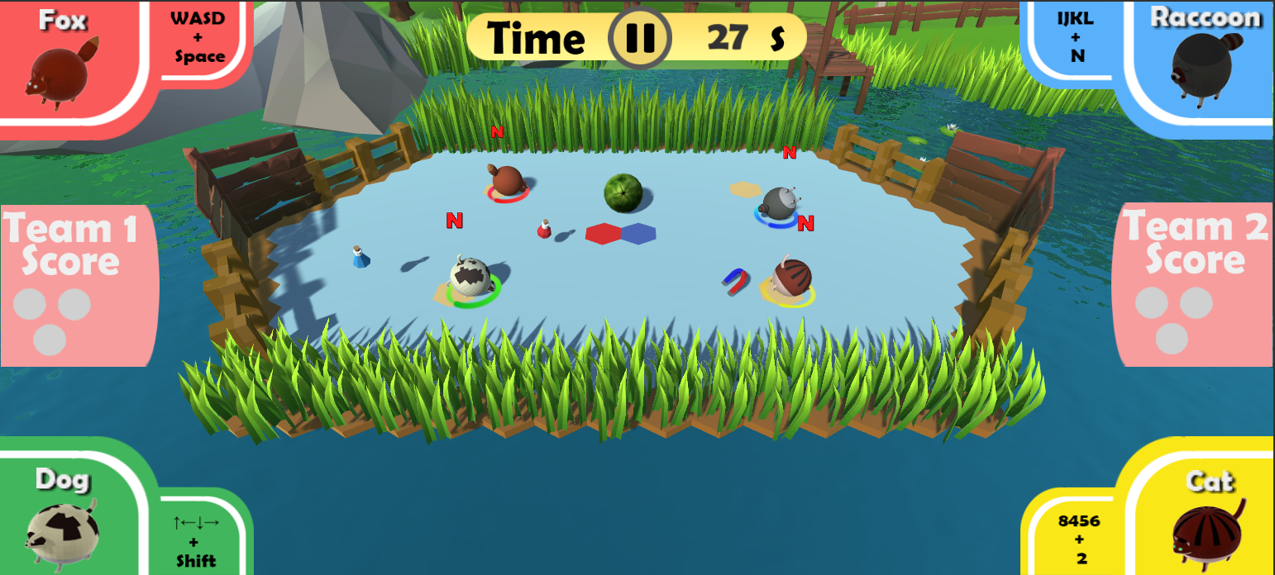
遊戲特色 | Game UI
簡單明瞭的UI介面
玩家代表色會對應到動物身旁的色環
按下Esc或是上方暫停按鈕可以暫停遊戲

Slide 17
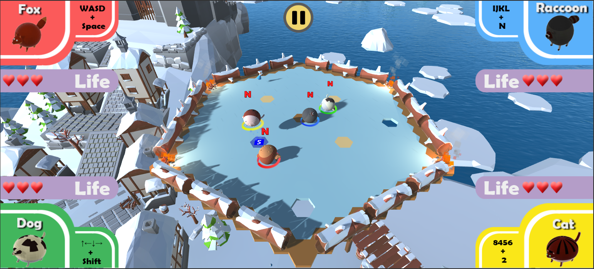
遊戲特色 | Game UI

Slide 18
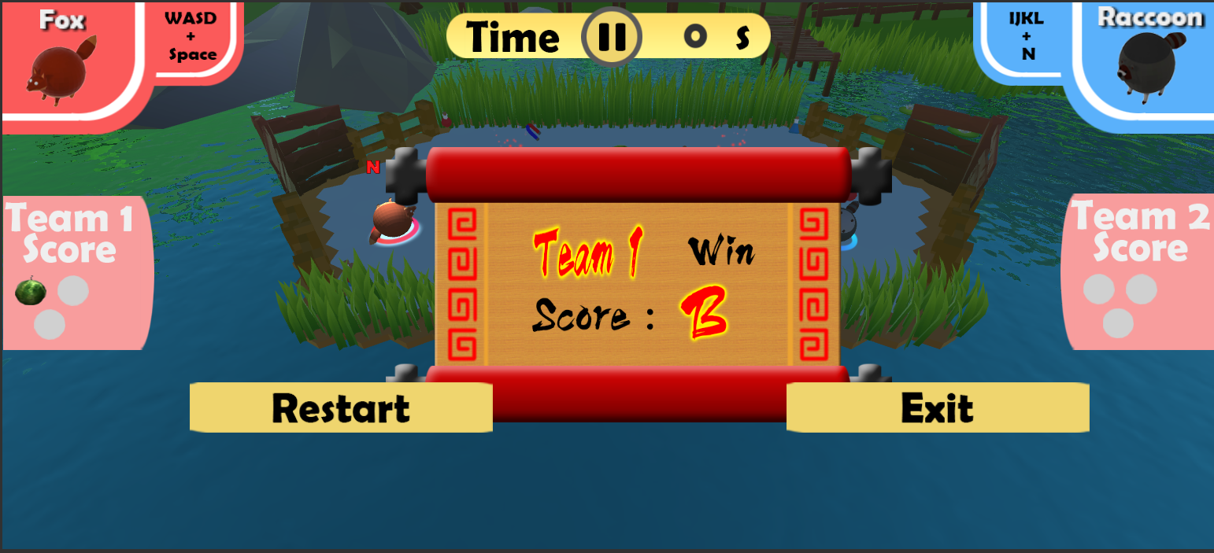
遊戲特色 | Game UI
遊戲結束畫面

Slide 19
END
Aniball
遊戲平台 | 電腦
遊戲類型 | 多人派對遊戲
開發者 | 徐浩宇、東宇傑、曹家誠、陳亮孔、謝仲和

